Slide 1
Здоровье – богатство на все времена!
230-150-554

Slide 2
Классный час
230-150-554
Мельникова Антонина Николаевна
Учитель географии ГБОУ СОШ №1259

Slide 3
ЗДОРОВЬЕ!
230-150-554
Согласно официальному определению Всемирной Организации Здравоохранения,
здоровье - это физическое, психическое и социальное благополучие.
Здоровье зависит:
на 20% - от окружающей среды,
на 20% - от наследственных факторов,
на 10% - от медицинского обслуживания,
на 50% - от образа жизни.

Slide 4
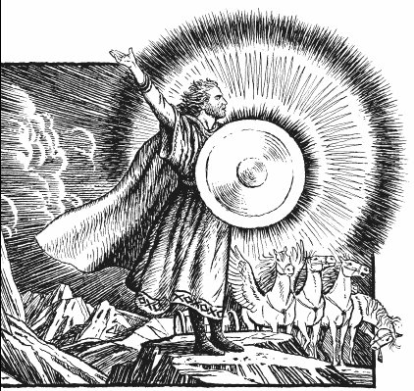
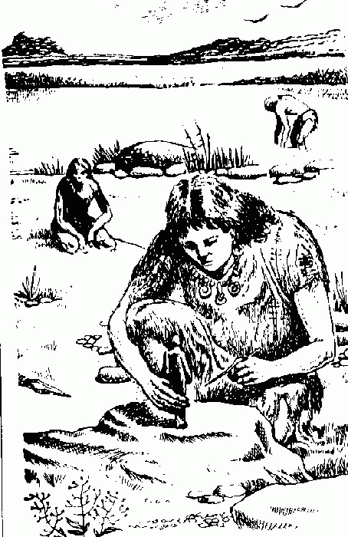
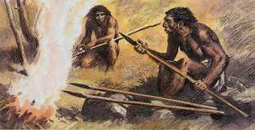
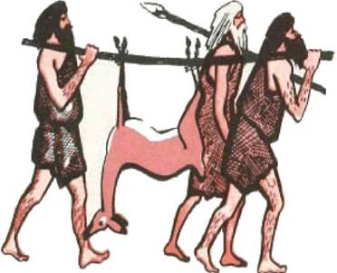
Состязания юношей первобытных племен!
230-150-554

Slide 5
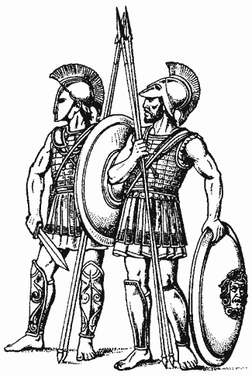
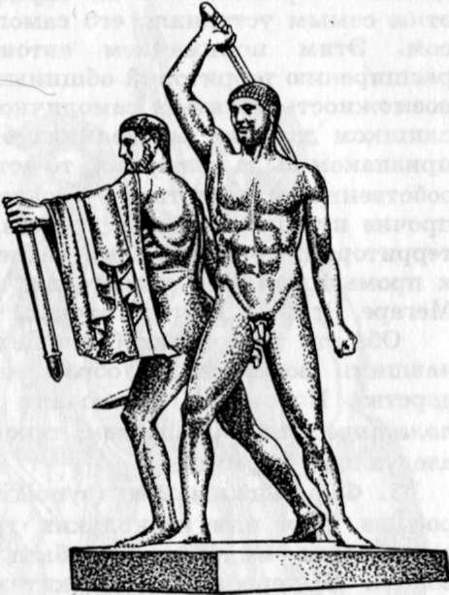
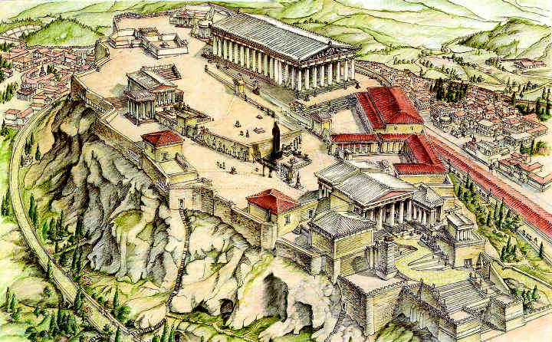
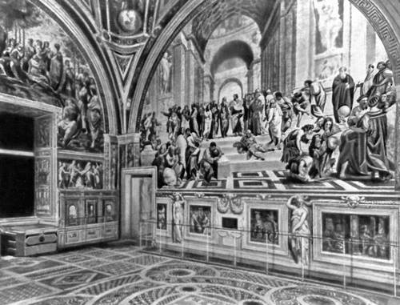
Афинская воспитательная система!
230-150-554

Slide 6
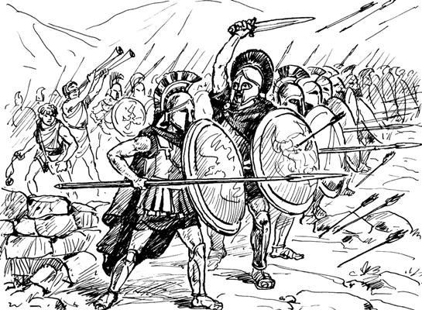
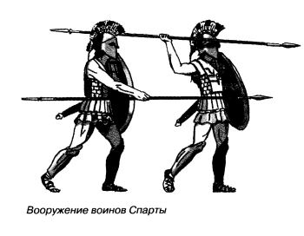
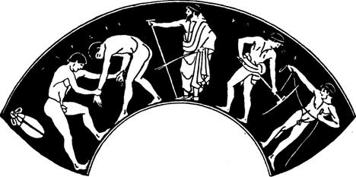
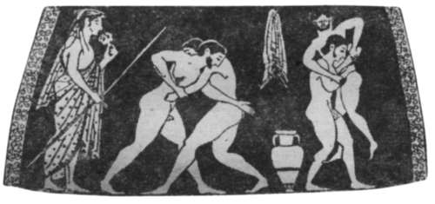
Спартанская воспитательная система!
230-150-554

Slide 7
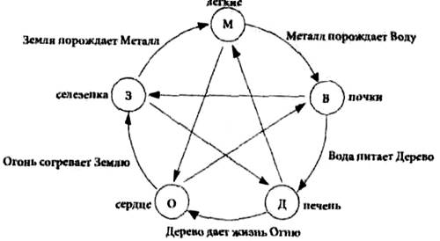
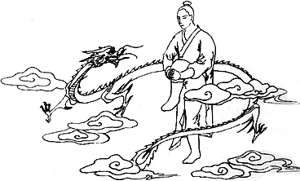
Цигун – китайская гимнастика!
230-150-554

Slide 8
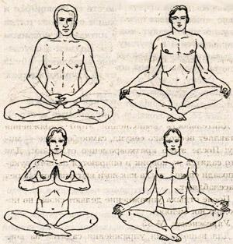
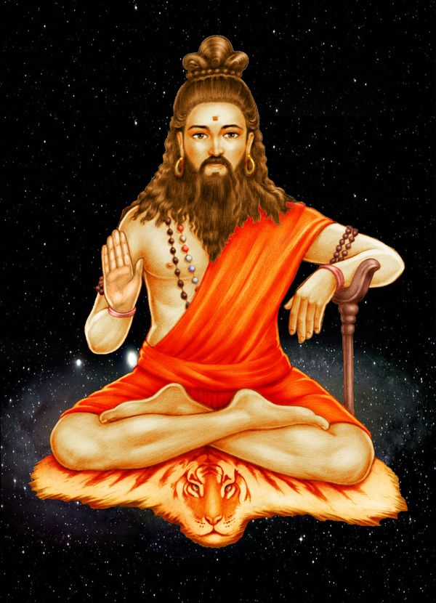
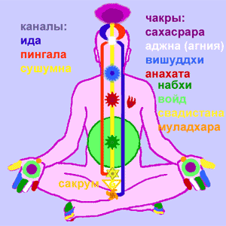
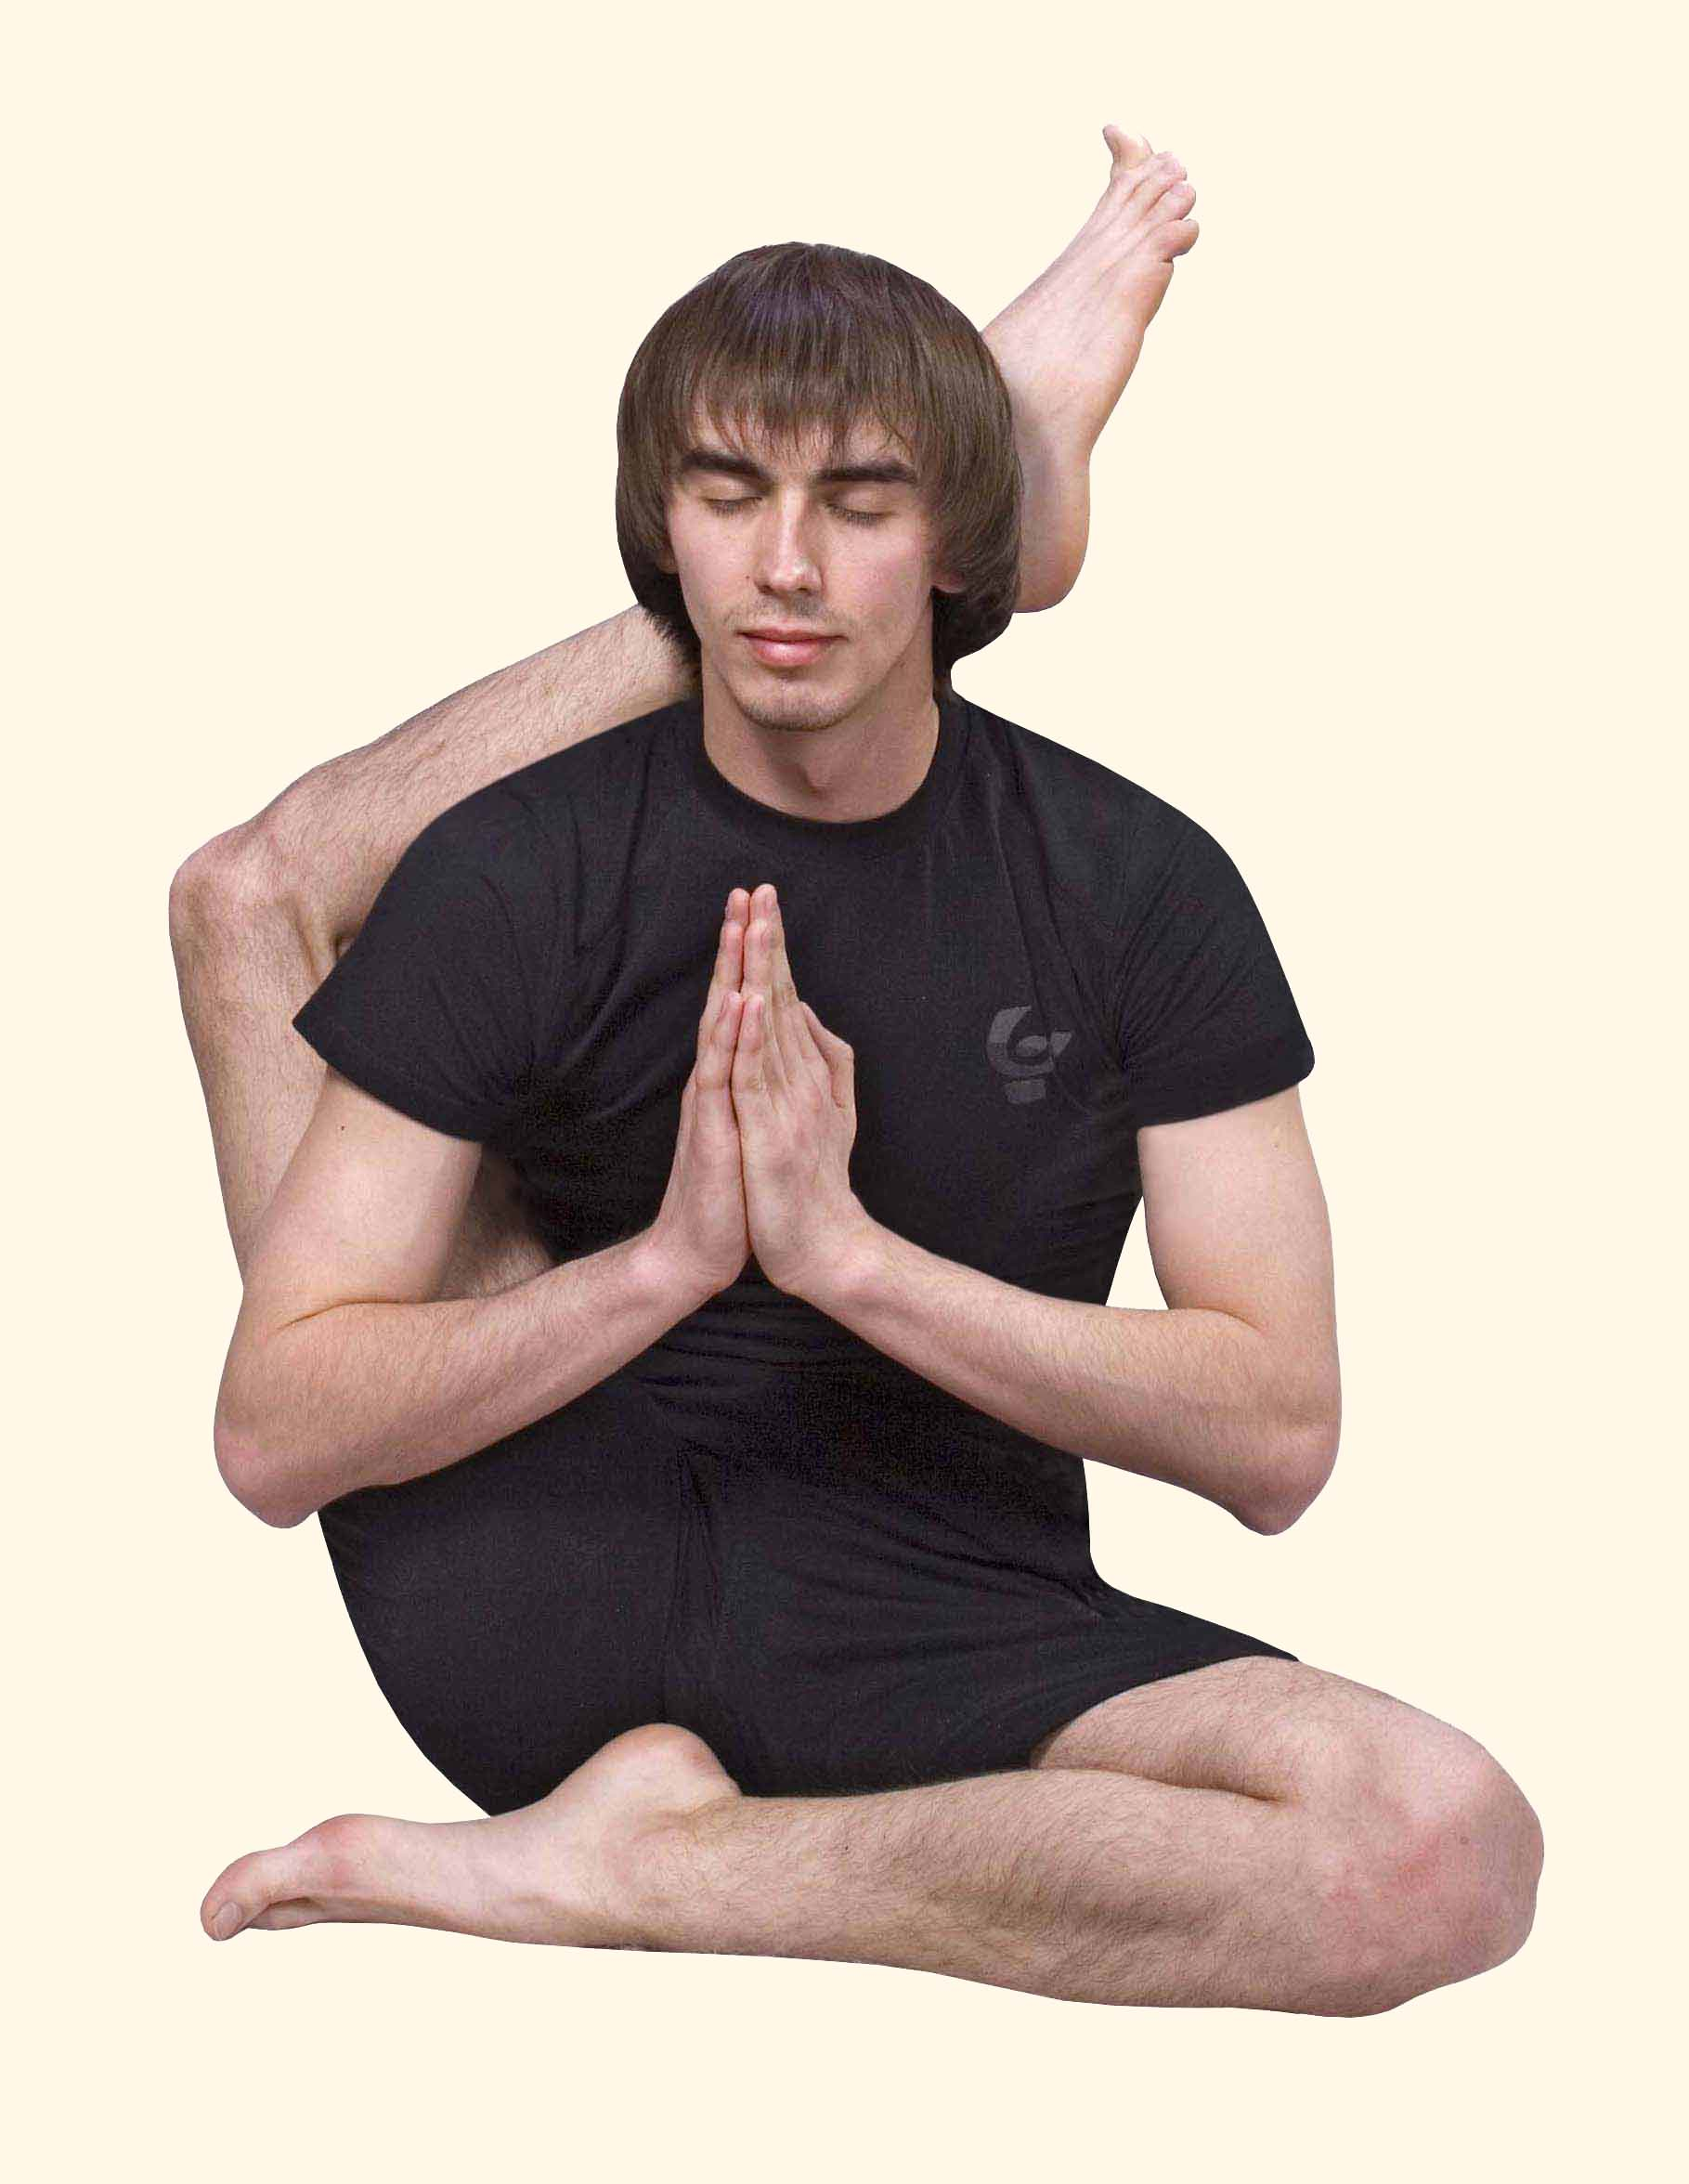
Йога – путь самосовершенства!
230-150-554

Slide 9
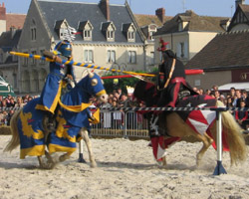
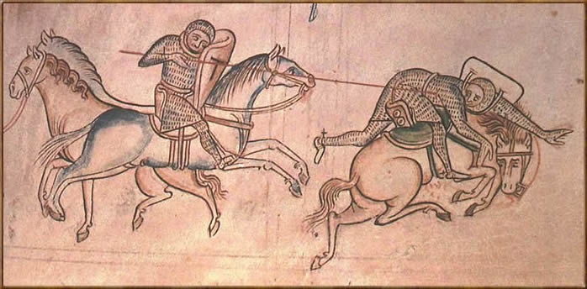
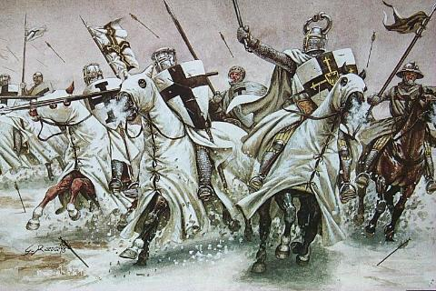
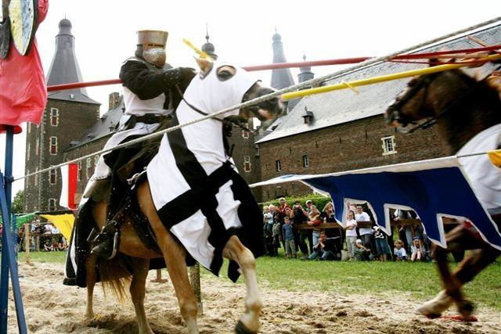
Рыцарские турниры!
230-150-554

Slide 10
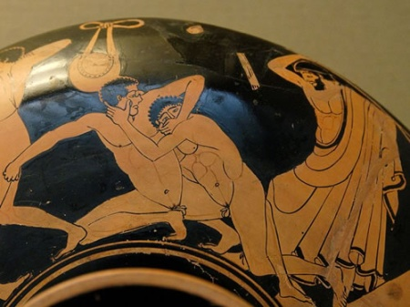
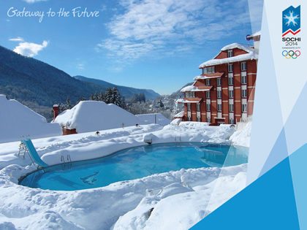
Олимпийские игры!
230-150-554

Slide 11
СЕКРЕТЫ ЗДОРОВЬЯ!
230-150-554
Основными секретами здоровья являются:
- Активный образ жизни!!!
- Занятие спортом!!!
- Отсутствие вредных превычек!!!
- Правильное питание!!!
- Правильный сон!!!

